Slide 1


Réalisez un traitement dans un environnement Big Data sur le Cloud

Slide 2
Introduction
Contexte du projet
La start-up "Fruits!" veut préserver la biodiversité des fruits en développant des robots cueilleurs intelligents.
Une application mobile est mise en place pour sensibiliser le public à la biodiversité et développer un moteur de classification des fruits.
L'architecture Big Data servira à traiter les données d'images en grande quantité.
Objectifs
Développer une première chaîne de traitement de données en local avant passage à l'échelle.
Implémenter une réduction de dimension des features extraites via PySpark.
Assurer la conformité au RGPD (serveurs européens).
Optimiser l'utilisation des ressources cloud pour minimiser les coûts.

Slide 3

Présentation des Données

Slide 4
Introduction au Big Data
Définition
Ensembles de données d'une échelle telle (Volume, Vitesse, Variété, … ) que les capacités des outils traditionnels de gestion et de traitement de données ne suffisent plus.
Objectif
Transformer les données en insights actionnables pouvant
être exploités par les opérationnels.
Spécificités
1. Traitement parallèle
2. Frameworks spécifiques
3. Connaissance des plateformes de Cloud computing

Slide 5
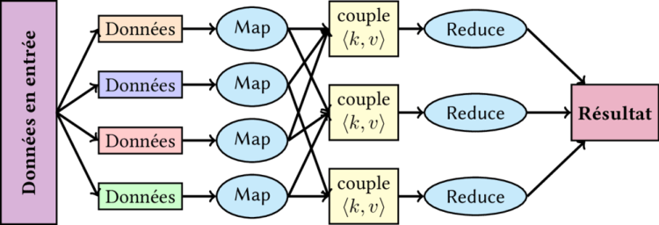
1. Traitement Parallèle
Principe
Division d’un problème en sous-problèmes traités simultanément sur plusieurs processeurs ou cœurs
→ Accélération du traitement des données massives & complexes.
Caractéristiques
Décomposition & exécution simultanée : fractionnement des tâches pour un gain de temps
Synchronisation : gestion des dépendances et coordination des tâches
+ Réduction du temps de traitement
+ Scalabilité améliorée
- Complexité accrue en programmation
- Gestion des dépendances entre tâches

Slide 6
2. Frameworks Spécifiques
Gestion des données distribuées.
Ex : Hadoop, Apache Spark
Distribution de l'entraînement des modèles sur plusieurs unités de calcul
Ex : PyTorch, TensorFlow
Parallélisation des algorithmes pour diviser les tâches d'entraînement
en sous-processus qui peuvent être exécutés simultanément
Ex : Apache Spark, Tensorflow

Slide 7
3. Plateformes de Cloud Computing
Fonction & Méthode :
Stocker, gérer & analyser les données par la répartition des tâches sur plusieurs machines ou nœuds dans un réseau.
→ surmonter les limitations des systèmes traditionnels centralisés,
Scalabilité :
Adaptées à l'augmentation des volumes de données par l’ajout de plus de noeuds au réseau.
→ Gestion des ensembles de données de taille et de complexité croissantes
Flexibilité & Résilience :
Données répliquées sur plusieurs nœuds : données récupérables en cas d’échec.
→ + fiabilité & disponibilité continue des données

Slide 8













Architecture Big Data : Schéma
S3
EC2
EMR
IAM
emr_user :

Slide 9
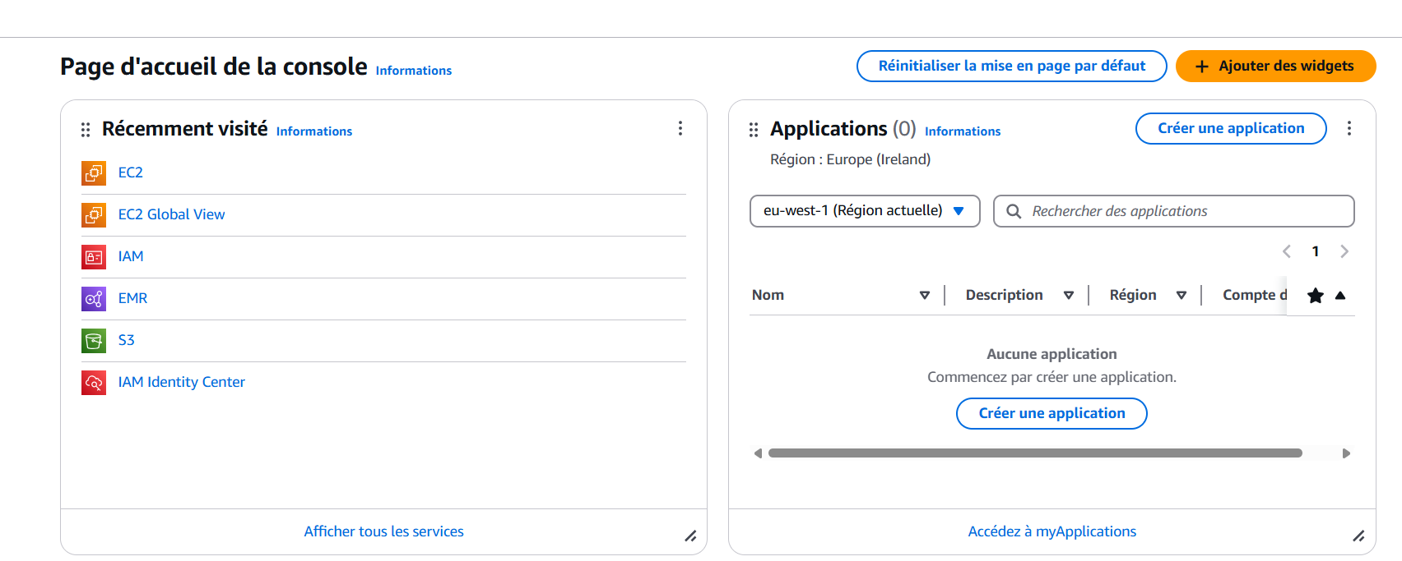
Mise en Place de l’Environnement Cloud : Amazon Web Service
Offres sont parfaitement adaptées à notre problématique
Location de puissance de calcul à la demande.
L'idée étant de pouvoir, quel que soit la charge de travail, obtenir suffisamment de puissance de calcul pour pouvoir traiter nos images, même si le volume de données venait à fortement augmenter.
Diminution drastique des coûts par
rapport à une location de serveur
complet sur une durée fixe
Etape 1 : Création d’un compte AWS
utilisation du principe de
l'authentification multi-facteurs (MFA)
pour sécuriser le compte root

Slide 10

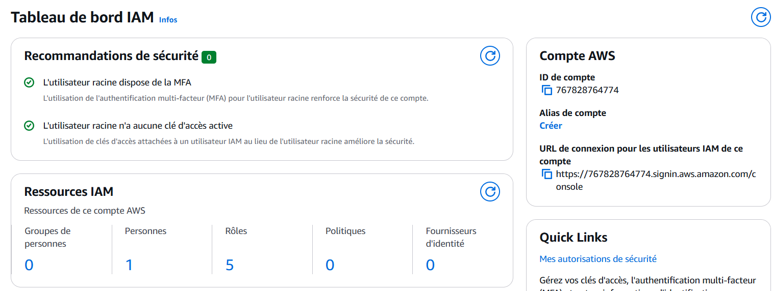
Amazon Web Service : AWS CLI & IAM
IAM (Identity & Access Management) :
Gestionnaire d’Utilisateurs & de leurs droits
Etape 2 : création d’un utilisateur
“emr_user” (Access key ID, Secret access
key) → accéder à AWS via CLI.
AWS CLI (Command Line Interface) :
Interface en ligne de commande d’AWS
→ Interagit avec les différents services d'AWS.
Etape 3 : Installer & configurer AWS CLI via $aws configure & les identifiants de “emr_user”
+ Transférer le fichier emr-cluster.pem dans le directory .aws
+ Modifier les droits du fichier → lecture & modification = propriétaire seul

Slide 11
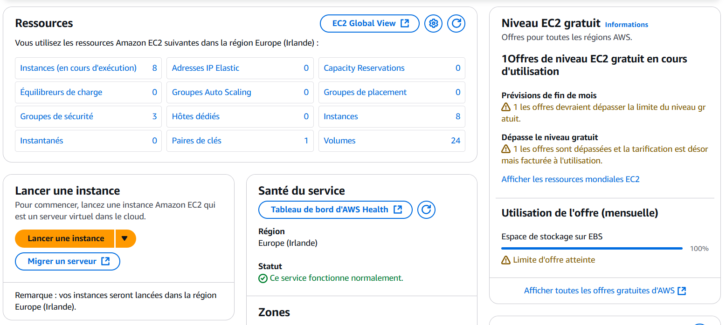
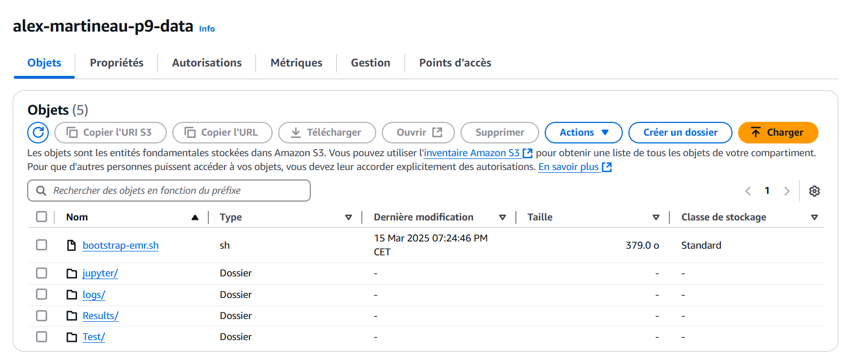

Amazon Web Service : EC2 & S3
Instances EC2 (Elastic Compute Cloud) : Serveurs vierges sur lequel nous avons un accès en administrateur
Etape 4 : Créer une paire de clés “emr-cluster”: emr-cluster.pem & configurer l'accès SSH à nos futurs serveurs EC2
S3 (Amazon Simple Storage Service) : Espace disque disponible illimité & indépendant des serveurs EC2
+ Accès rapide aux données & similaire à celui d’un disque local (PATH = s3://... )
Etape 5 : Créer un bucket sur S3 & Transfert du dossier Test (images)
Région EC2 = Région S3

Slide 12
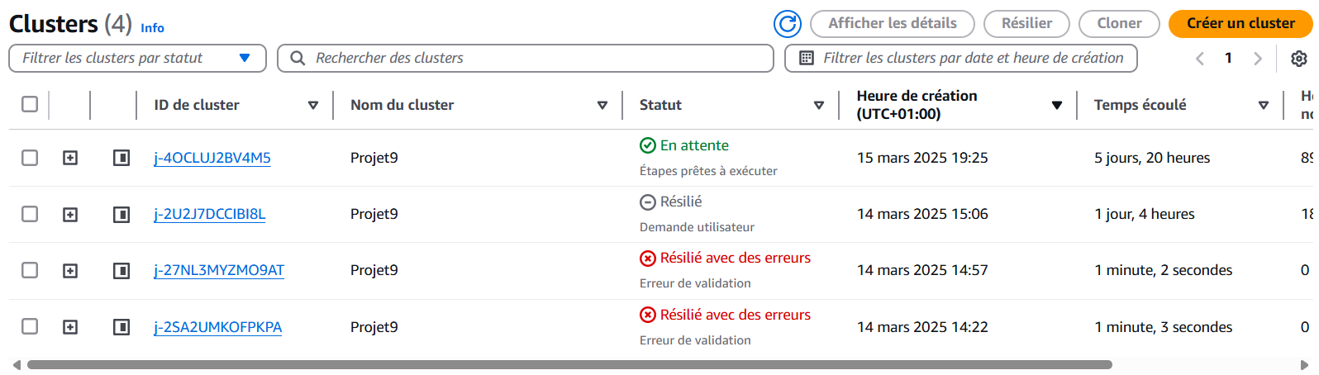
Amazon Web Service : EMR
EMR (Elastic MapReduce) :
Offre qui permet de louer des instances EC2 avec des applications préinstallées et configurées (Spark, Tensorflow, JupyterHub, etc.)
Packages complémentaires à installer à l'initialisation du serveur sur l'ensemble des machines du cluster : oui, c’est possible!
+ Facilité
+ Rapidité
+ Architecture Optimisée
+ Stabilité
+ Sécurité

Slide 13
Etape 6 : Création du Cluster EMR
Groupes d’instance EC2 :
1 Maîtres + 6 Principales
bootstrap-emr.sh
#!/bin/bash
sudo python3 -m pip install -U setuptools
sudo python3 -m pip install -U pip
sudo python3 -m pip install wheel
sudo python3 -m pip install pillow
sudo python3 -m pip install pandas
sudo python3 -m pip install tensorflow
sudo python3 -m pip install pyarrow
sudo python3 -m pip install boto3
sudo python3 -m pip install s3fs
sudo python3 -m pip install fsspec

Slide 14
Tunnel SSH & Proxy
Etape 7 : Créer le Tunnel SSH
Objectif : Accéder à JupyterHub & Serveur d’Historique Spark
Obstacle : Disponibles uniquement sur l’instance EC2 Maître.
Solution : Modifier le Groupe de Sécurité de l’Instance → Parer le Firewall → Accéder à l’instance via le tunnel SSH :
ssh -i "C:\Users\emr-key-pair.pem" -D 5555 hadoop@ec2-54-78-161-237.eu-west-1.compute.amazonaws.com
"C:\Users\emr-key-pair.pem“ = chemin vers la paire de clés EC2
-D 5555 = proxy SOCKS5 : connexion sécurisée & contournement des restrictions réseau
hadoop@ec2-54-78-161-237.eu-west-1.compute.amazonaws.com
= IP du Cluster EMR vers lequel le tunnel SSH se dirige
Etape 8 : Installer & Configurer Foxy Proxy
→ demande au navigateur d'emprunter le tunnel ssh

Slide 15
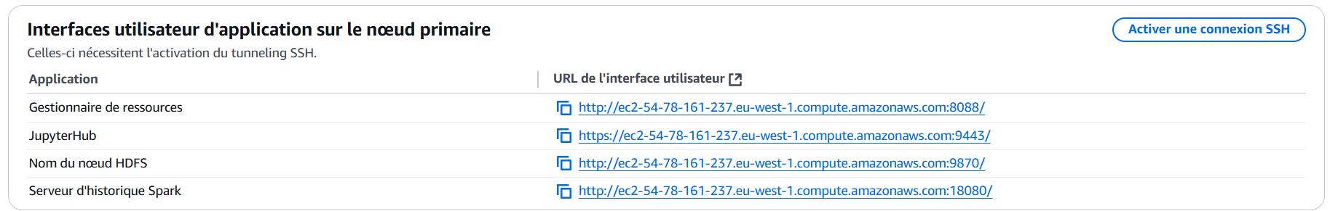
Jupyter Hub & Jupyter Notebook
Etape 8 : Tunnel SSH Activé + Foxy Proxy Activé
→ accéder aux applications via les liens Cluster/Applications :
Etape 9 : Importer un notebook déjà rédigé en local directement sur S3 & l’ouvrir depuis l'interface JupyterHub.
Etape 10 : Exécuter les codes du Notebook
Utiliser le kernel pyspark → création d’une session Spark à l’exécution de la 1ère cellule

Slide 16
Traitement des Données
Initiation
Chargement des Images/Labels
Traitement des Images
Préparation du Modèle
Démarrage de la session Spark
Importation des librairies
Définition des chemins
Importation MobileNetV2
Création modèle sans dernière couche
Diffusion des poids du modèle
Redimensionnement des images
Extraction des features (1280)
ACP avec 200 composantes, 90% de variance expliquée
Enregistrement des résultats format parquet
Enregistrement des résultats format csv

Slide 17
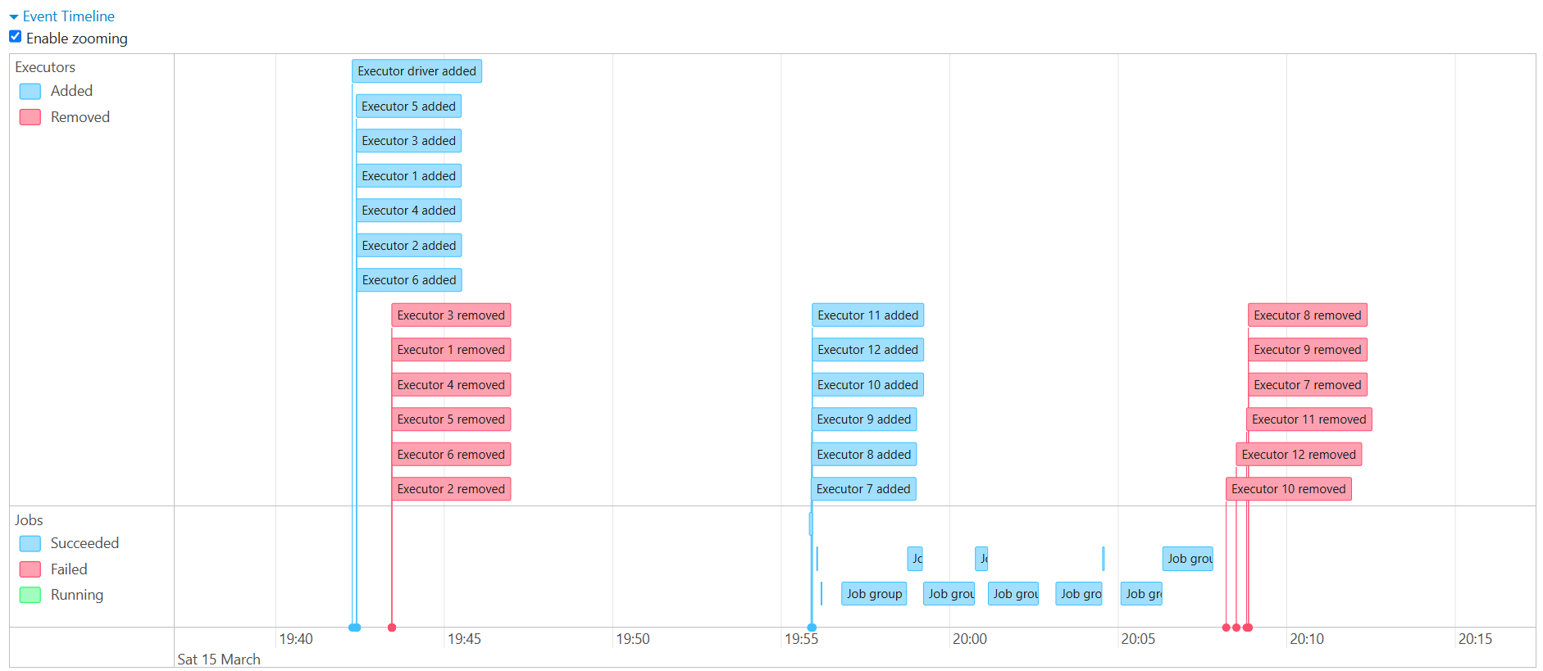
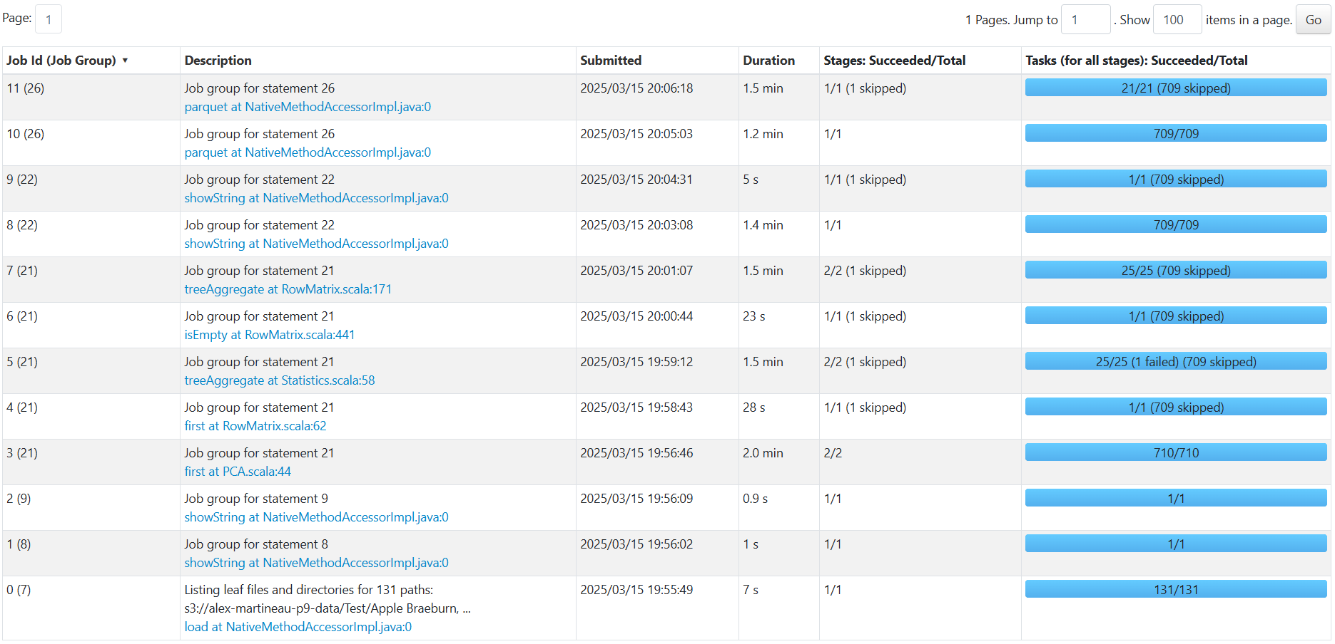
Historique de Spark
Visionnage en direct de l'avancement des tâches en cours.
Possibilité de revenir & étudier les tâches réalisées → débuggage & optimisation des futures tâches à réaliser.
Vision précise de l'exécution des différentes tâches sur les différentes machines du cluster

Slide 18
Conclusion
Découverte de l’environnement Big Data et des services Cloud de la plateforme AWS
Mise en oeuvre d’une chaîne de traitement d’images avec utilisation des services EMR, EC2, IAM et S3
Redimensionnement du cluster de machines pour faire face à la future montée de la charge de travail :
Horizontalement : Nombre d’instances (1 machine maître + 3 machines principales ou 1 maître + 1 principale + 6 machines de tâches, etc.)
Verticalement : Puissance des instances (m4.large ou m5.xlarge, etc.)
Partitionnement des données: meilleure utilisation des calculs parallèles.
Augmentation des coûts
Dépendance technologique
+ Coûts nettement inférieurs à ceux engendrés par l'achat de matériel ou par la location de serveurs dédiés.

Slide 19
MERCI POUR VOTRE ATTENTION

